Slide 1
Stock Price Prediction
Intelegjenca Artificale
Universiteti i Prizrenit ‘Ukshin Hoti’ – FSHK ,Dizajnimi i Softuerëve
Bardh Ahmeti , Mirlinda Abdulla

Slide 2
Përmbajtja
Hyrje
Punë të ngjashme
Metodologjia
Rezultatet e Fituara
Konkluzione
Referencat

Slide 3
Hyrje
Stock Price Prediction e përkthyer në gjuhën shqipe do të thotë ‘parashikim i çmimit të aksioneve’ , ku parashikimi i saktë i tyre është sfidues për arsye se ka faktorë të shumtë : të mëdhenj , të vegjël , politik, ekonomik , ngjarje të papritura , performanca financiare etj , ku ndikimi i tyre është shumë i madh.
Objektivat tona kryesore për këtë temë janë që përmes metodologjive të ndryshme , e duke u bazuar në gjuhën ‘python’ të analizojmë të dhëna të marra nga dataset , gjithëashtu ti paraqesim në mënyre vizuale apo përmes pamjeve grafike se si do të dukeshin këto të dhëna të ndara sipas kritereve të ndryshme.
Në fillim do të paraqesim disa të dhëna hyrëse përshkak se duhet të kuptohet më qartësishtë tema e zgjedhur e pastaj përmes ketyre metodave ne do ta shtjellojmë temën tonë: Regresioni Logjik , Makina Vektoriale Mbështetëse (SVM) dhe XGBClassifier.

Slide 4
Hyrje[1]
Kemi treg shumë të paqëndrueshem, është punuar për vite me rradhë për të parashikuar vlerat e ardhshme të çmimeve , por siç është pritur ky ndryshim i tregut varet nga shumë parametra.
Natyrisht disa faktorë themelorë si : vlera e kompanisë , aktivitetet , performanca tre mujore, investimet, ndikojnë në besimin e tregëtarëve dhe gjithëashtu në çmimin e aksioneve të saj.
Stock Price Prediction është sfidues , dhe jo i besueshëm , bën vetëm parashikime me afat të shkurtër.
Rëndësia e parashikimit të çmimeve është se : ka ndihmesë të kompanisë në rritje të kapitalit , ndihmon në gjenerim të pasurisë personale , shërben si tregues i gjendjes së ekonomisë etj.

Slide 5
Punë të ngjashme
Secila analizë që bëhet duhet të jetë e bazuar në ndonjë punë të ngjashme , për arsye se duhet të marrim përvojat më të mira, ti shqyrtojmë ato , të gjejmë mundësinë e përmirësimit të gabimeve të mundshme e në fund të paraqesim rezultatet e mirëfillta të punës tonë.
Për temën të cilën e kemi zgjedhur ka mjaftë material në internet , diskutime në forume të ndryshme , seminare , projekte etj.
Ka edhe projekte si : ‘Stock Price Prediciton Based on Natural Language Processing’, i cili e ka bërë parashikimin duke u bazuar në modelet BERT dhe NEZHA të Intelegjencës Artificiale pastaj edhe modelin LSTM.

Slide 6
Metodologjia
Një model është një skedar që është trajnuar për të njohur disa lloje modelesh , ne trajnojmë një model mbi një grup të dhënash , duke i ofruar atij një algoritëm që mund ta përdorë për të aryetuar dhe mësuar nga ato të dhëna.
Mësimi i makinës është jashtëzakonisht i dobishëm në shumë industri në automatizim të detyrave që më parë kanë pasur punë njerëzore , ne do të mësojmë se si të parashikojmë një sinjal që tregon nëse blerja e një aksioni të caktuar do të jetë e dobishme apo jo duke përdorur machine learning.
Të dhënat që do të përdorim janë të dhënat e çmimeve të aksioneve ‘Tesla’ , e lexojmë datasetin , e pastaj marrim informata duke lexuar pesë rreshtat e parë , dhe shohim se mungojnë të dhënat për disa nga datat , për arsye se gjatë fundjavave dhe festave Bursa mbetet e mbyllur , kështu nuk ka treg për këto ditë.

Slide 7
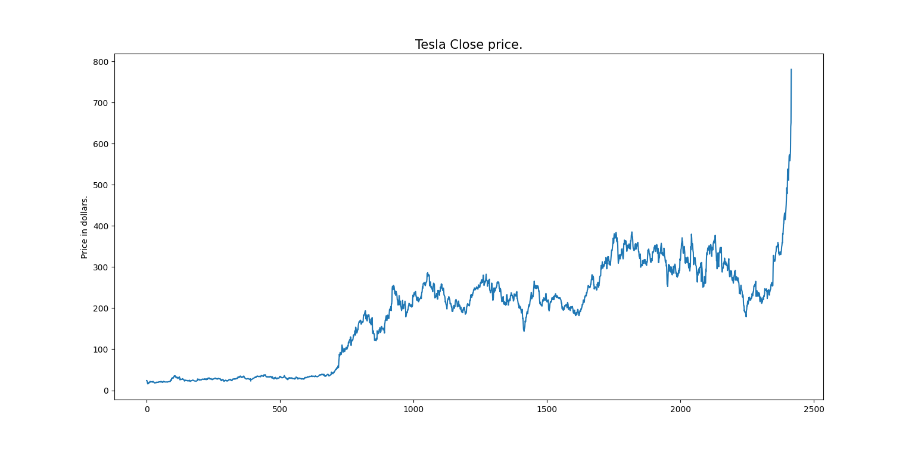
Metodologjia – Analiza e të dhënave eksploruese
EDA është qasje analizuese e të dhënave , duke përdorur teknika vizuale , përdoret për të zbuluar tendencat dhe modelet , ose për të kontrolluar supozimet me ndihmën e përmbledhjeve : statistikore dhe grafike.
Ne do të analizojmë se si çmimet e aksioneve kanë lëvizur gjatë periudhës kohore dhe se si fundi i tremujorëve ndikon në çmimet e aksioneve
Çmimet e aksioneve të Teslas tregojnë se kanë një prirje rritëse siç përshkruhet nga grafiku i çmimit të mbylljes së aksioneve.

Slide 8
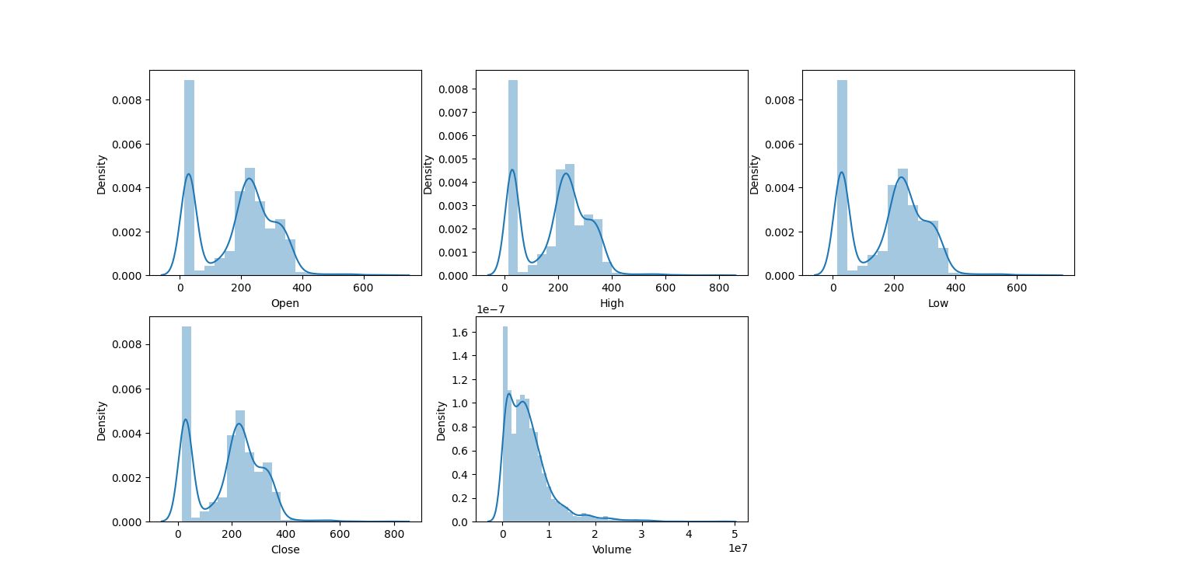
Metodologjia – Analiza e të dhënave eksploruese [1]
Të dhënat në kolonën ‘Close’ dhe ‘Adj Close’ janë të njëjta , të dhënat e tepërta nuk na ndihmojnë , kështu që e heqim kolonën ‘Adj Close’ për analizë të mëtejshme.
Tani e kemi vizatuar grafikun e shpërndarjes së veçorive në grupin e të dhënave , por njëherë i kemi kontrolluar vlerat null , nëse janë të pranishme.
Ne mund të shohim në këtë grafik se janë dy maja që do të thotë se të dhënat kanë ndryshuar ndjeshëm në rajone.

Slide 9
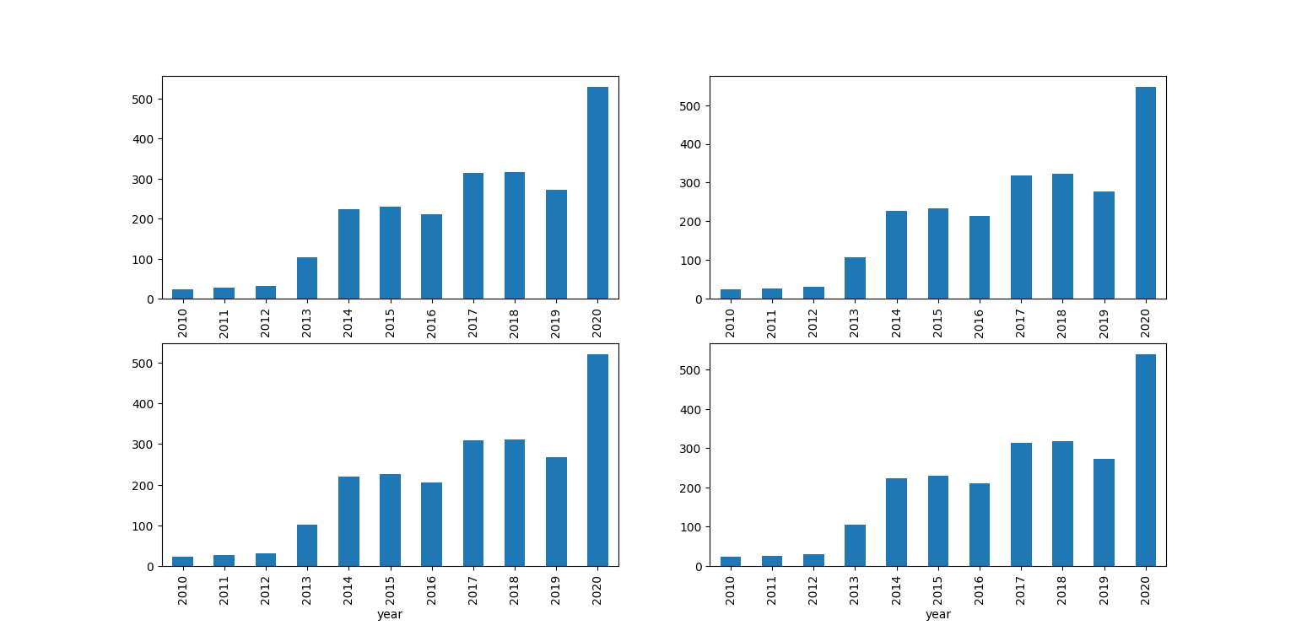
Metodologjia – Inxhinieri e veçorive
Inxhinieria na ndihmon për të nxjerrur disa veçori të vlefshme nga ato ekzistuese , këto na ndihmojnë për të fituar njohuri më të thella mbi të dhënat.
Kemi shtuar tri kolona tjera , përkatësisht ‘day’ , ‘month’ , ‘year’ , të nxjerra nga kolona ‘Data’ .
Kemi shtuar kolonën ¼ (is_quarter_end) sepse çdo kompani i përgadit rezultatet e saj tre-mujore dhe i publikon ato , e të cilat ndikojnë shumë në çmimin e aksioneve.
Gjithëashtu kemi paraqitur grafikun e rritjes së çmimeve , dhe kemi konkluduar se çmimet janë dyfishuar nga viti 2013 deri në vitin 2014 dhe nga viti 2019 deri ne vitin 2020.

Slide 10
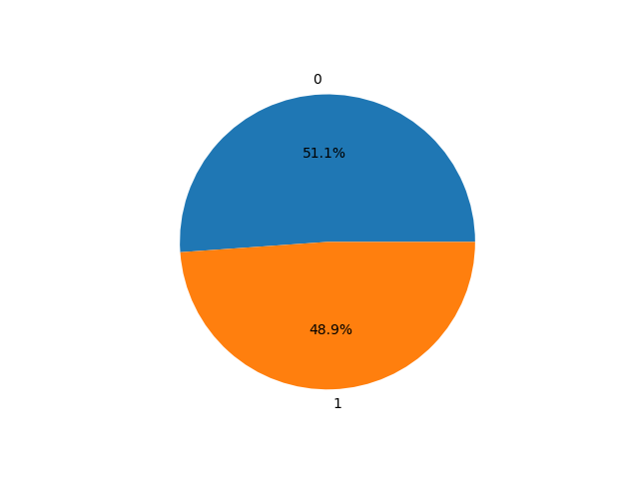
Metodologjia – Inxhinieri e veçorive [1]
Me funksionin groupby() , kemi nxjerrur disa nga vëzhgime të rëndësishme të të dhënave :
Çmimet janë më të larta në muajt që janë në fund të tremujorit në krahasim me muajt e fundit jo tre-mujorit.
Vëllimi i tregut është më i ulët në muajt që janë në fund të tre-mujorit.
Ne kemi shtuar edhe ‘target feature’ për ndihmë të modelit tonë që është një sinjal nëse do të blejmë apo jo , ne do të trajnojmë modelin tonë për të parashikuar vetëm këtë , por përpara saj ne do të kontrollojmë nëse objektivi është i balancuar ose jo përmes pie chart :

Slide 11
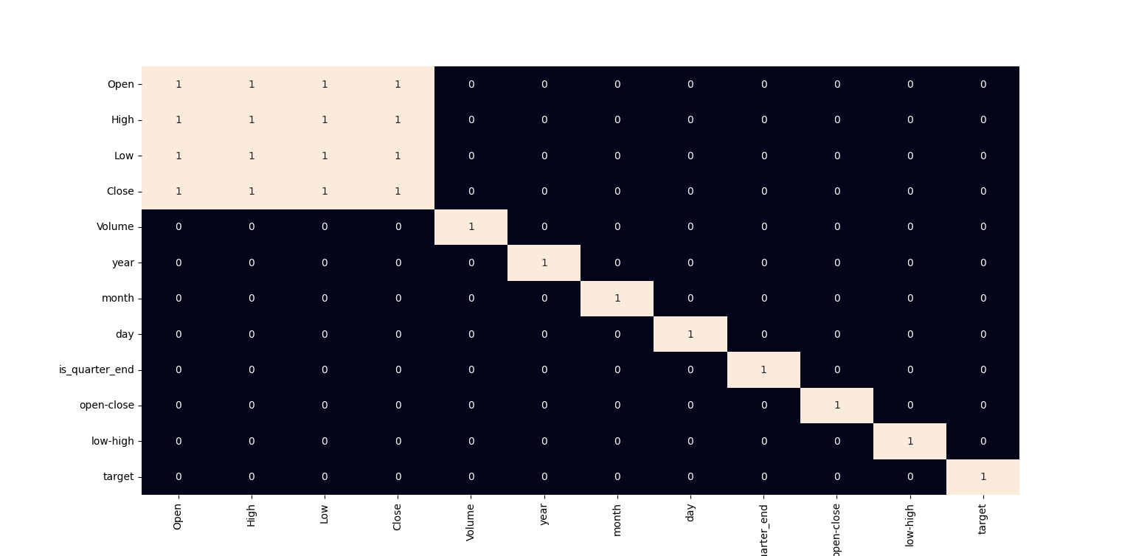
Metodologjia – Inxhinieri e veçorive [2]
Kur shtojmë veçori në grupin e të dhënave tona , duhet gjithmonë të jemi të kujdesshëm që nuk ka veçori shumë të ndërlidhura , pasi ato nuk na ndihmojnë mësimin e algoritmit.
Ne kemi konstatuar se veçoritë e shtuara nuk janë shumë të lidhura me njëra-tjetrën ose me veçoritë e mëparshme , që do të thotë se ne mund të ndërtojmë modelin tonë.
Nga parqitja e hartës së nxehtësisë apo heatmap , ne mund të themi se ekziston korrelacion i lartë midis kolonave Open, High , Low dhe Close , i cili është mjaftë i dukshëm .
Gjithëashtu edhe veçoritë e shtuara nuk janë shumë të lidhura njëra me tjetrën ose me veçoritë e ofruara më parë që do të thotë se ne jemi mirë të shkojmë e ta ndërtojmë modelin tonë.

Slide 12
Metodologjia - Ndarja dhe normalizimi i të dhënave
Pasi që i kemi zgjedhur veçoritë për ta trajnuar modelin , ne duhet të normalizojmë të dhënat.
Të dhënat e normalizuara na qojnë në trajnim të qëndrueshëm dhe të shpejtë të modelit.
Pas kësaj , të gjitha të dhënat janë ndarë në dy pjesë me një raport 90/10 , në mënyrë që të mund të vlersojmë performancën e modelit tonë në të dhënat e padukshme.
features = df[['open-close', 'low-high', 'is_quarter_end']]
target = df['target']
scaler = StandardScaler()
features = scaler.fit_transform(features)
X_train, X_valid, Y_train, Y_valid = train_test_split(
features, target, test_size=0.1, random_state=2022)
print(X_train.shape, X_valid.shape)

Slide 13
Metodologjia – Zhvillimi dhe vlerësimi i modelit
Regresioni Logjik , Makina Vektoriale Mbështetëse , XGBClassifier janë modelet e avansuara të cilët do ti trajnojmë .
Për metrikën e vlerësimit ne do të përdorim një lakore ROC-AUC e cila përdoret përgjithësisht për të matur saktësinë e parashikimeve
Regresioni Logjik – algoritëm i njohur , hyn në teknikën e mësimit të mbikqyrur , përdoret për të parashikuar variablën kategorike , duke përdorur një grup të caktuar variablash të pavarura. Rezultati tek RL është ose po ose jo , ose 0 ose 1 , jep vlerat propabilistike midis 0 dhe 1 , zgjidh problemet e klasifikimit.
Machine Vector Support (SVM) – algoritëm i mbikqyrur përdoret për klasifikim dhe regresion , ka objektiv të gjejë hiperplan në hapsirë N-dimensionale , ky dimensioni i planit varet nga numri i veçorive.
XGBClassifier – algoritëm që aplikohet në të dhëna të strukturuara , është një zbatim i pemëve të vendimeve të rritura , është algoritëm i rritjes dhe gradientit ekstrem , punon me grupe të mëdha të dhënash…

Slide 14
Metodologjia – Zhvillimi dhe vlerësimi i modelit [1]
Në vazhdim do të paraqesim kodin për tre modelet e implementuara në gjuhën python :
models = [LogisticRegression(), SVC(
kernel='poly', probability=True), XGBClassifier()]
for i in range(3):
models[i].fit(X_train, Y_train)
print(f'{models[i]} : ')
print('Training Accuracy : ', metrics.roc_auc_score(
Y_train, models[i].predict_proba(X_train)[:,1]))
print('Validation Accuracy : ', metrics.roc_auc_score(
Y_valid, models[i].predict_proba(X_valid)[:,1]))
print()

Slide 15
Rezultatet e Fituara
Secili punim që bëhet , ka synim arritjen e rezultateve të caktuara , ne kemi punuar në këtë projekt për të zhvilluar këto tre modele : Regresioni Logjik , SVM , XGBClassifier .
Secili model na ka sjellur rezultate të ndryshme për shkak të ndryshimit që kanë ndërmjet vete secili nga ta.
Ne do të paraqesim rezultatet si në vijim :
-Saktësinë e testimit
-Saktësinë e parashikimit
-Matrica e Konfuzionit për modelin.
Mund të vërejmë se saktësia e arritur nga modeli më i avancuar ML nuk është më i mirë sesa thjesht të hamendësosh me një probabilitet prej 50%. Arsyet e mundshme për këtë mund të jenë mungesa e të dhënave ose përdorimi i një modeli shumë të thjeshtë për të kryer një detyrë kaq komplekse si parashikimi i bursës.

Slide 16
Rezultatet e Fituara
Regresioni Logjik – ka këto rezultate :
-Training Accuarcy : 0.5228802330060918
-Validation Accuarcy : 0.4923371647509579
SVC – ka këto rezultate :
-Training Accuarcy : 0.5294589297129334
-Validation Accuarcy : 0.46257525998905313
XGB Classifier – ka këto rezultate :
-Training Accuarcy : 0.968013309795654
-Validation Accuarcy : 0.41772714833059665

Slide 17
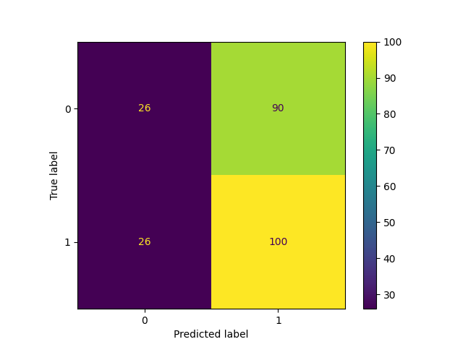
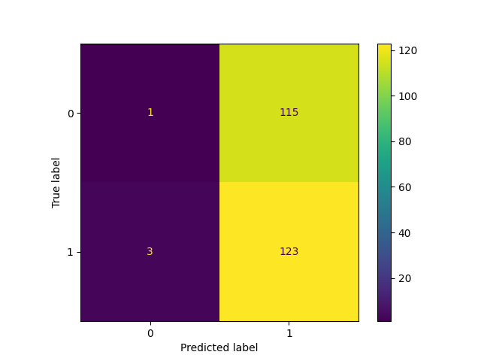
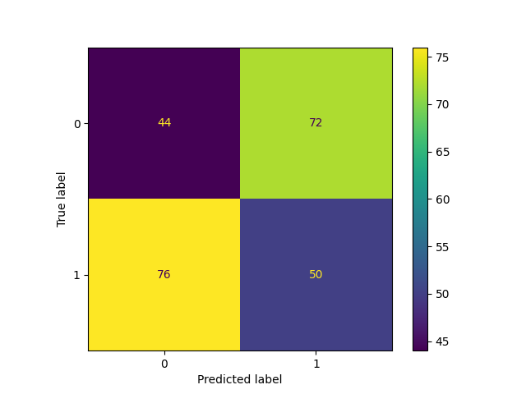
Rezultatet e Fituara

Slide 18
Konkluzionet
Stock Price Predicition ka qenë temë e qasshme dhe e lehtë e organizueshme deri në momentin kur erdhi pandemia COVID-19 , e këtu arsyeja kryesore është se gjithçka ndryshoi , çdo parashikim ishte i pamundshëm.
TensorFlow dhe LSTM kanë treguar rezultate më të mira por gjithmonë duke u bazuar në mos ndryshim të tregut nga faktorë të mëdhenj siç është pandemia.
Tre modelet tona të cilat i kemi implementuar nuk kanë treguar rezultate shumë të kënaqshme dhe mund të jenë jo shumë të bësueshme.
Është vështirë e hamendsueshme se me 50% propabilitet apo saktësi mund të bëhet parashikim i saktë i çmimeve.
Mund të ketë edhe arsye të tjera si : mungesa e të dhënave të mjaftueshme ose edhe përdorimi i modeleve të thjeshta të cilat kemi përdorur ne.
Ne konkludojmë se në kushte normale parashikimi i çmimeve të aksioneve do të ishte më i saktë por faktorë të shumtë ndikojnë në punën tonë.

Slide 19
Referencat
https://www.projectpro.io/article/stock-price-prediction-using-machine-learning-project/571
https://www.simplilearn.com/tutorials/machine-learning-tutorial/stock-price-prediction-using-machine-learningJ
https://neptune.ai/blog/predicting-stock-prices-using-machine-learning
https://www.hindawi.com/journals/complexity/2022/9031900/
https://www.sciencedirect.com/science/article/pii/S1877050920307924
Stock Closing Price Prediction using Machine Learning Techniques - ScienceDirect
https://www.datacamp.com/tutorial/lstm-python-stock-market
https://www.youtube.com/watch?v=KUFmCwCVXWs
https://www.youtube.com/watch?v=1O_BenficgE
https://www.youtube.com/watch?v=H6du_pfuznE

Slide 20


